Slide 1
视觉的进阶：从打光到 Web3D

Slide 2
什么是打光？
- 打光是构建 3D 场景氛围的关键手段
- 与材质、相机、渲染器协同工作
- 决定场景情绪与真实感

Slide 3
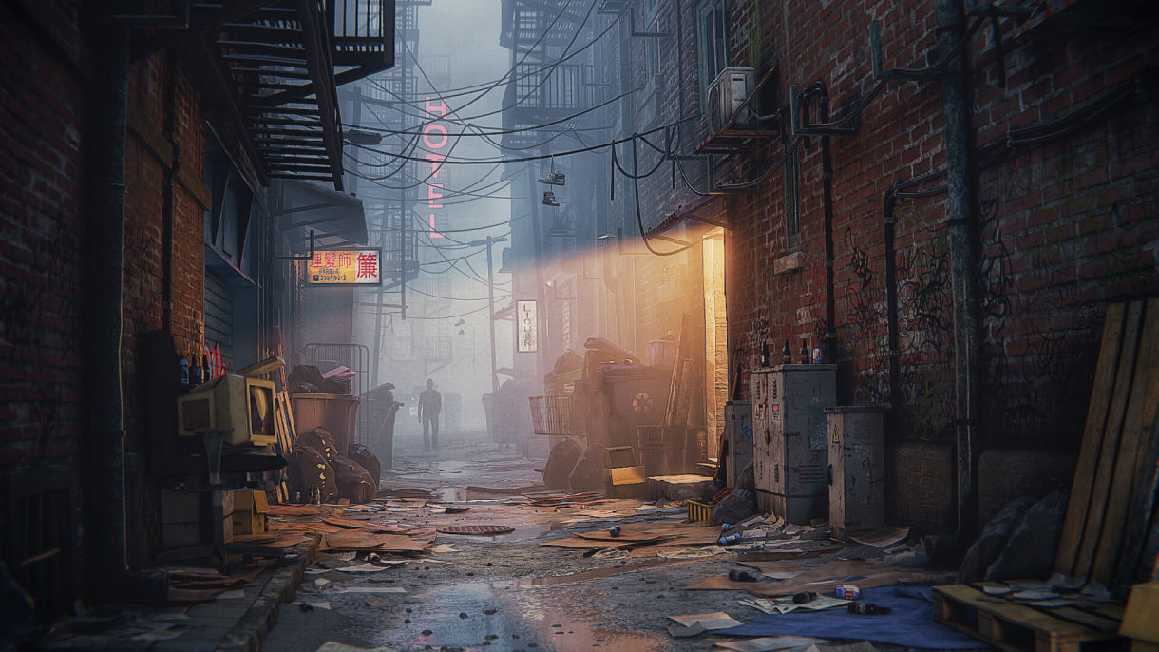
基础光照理论
街道昏暗场景
特征：主明暗对比鲜明，大面积阴影中有散射光、反射光点。
效果：冷暖色调交错、反射湿面、环境光衬托主体轮廓。
感受：电影真实感，街头夜晚、侦探剧情或科幻感。
城市孤独感

Slide 4
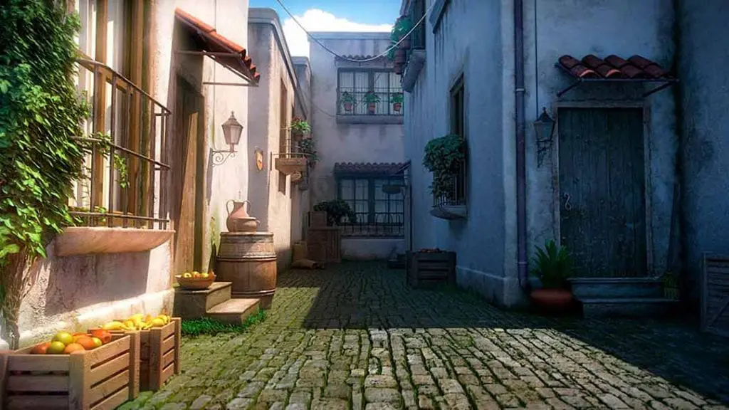
室外白天温暖阳光
特征：自然光照射室外建筑，光线柔和、无硬阴影。
效果：强调温暖光线和环境材质互动，图像清新明亮。
感受：舒适、宁静、温馨，适用于建筑可视化、日光表现。
平和宁静小镇

Slide 5
Three.js 光照实现
三种最常用光及其应用
光源类型 | 形式特点 | 阴影类型 | 常见用途
DirectionalLight | 平行光线，无衰减 | 长阴影、平行 | 模拟太阳光、整体照明
PointLight | 四面发光，从一点辐射且逐渐衰减 | 球向软阴影 | 灯泡、局部照明、小场景内光源
SpotLight | 有方向、有角度、有衰减及penumbra | 锥形聚焦阴影 | 聚焦物体、舞台灯、手电筒效果

Slide 6
总结与拓展
动态打光（之前介绍的主要是静态打光）

Slide 7
挑战与心得
基于 HDR 环境贴图进行打光
1. 实现真实的环境光照
HDR 环境贴图包含了场景周围真实世界的光照信息（包括亮度、颜色和方向），用它来照亮模型，可以让模型表面反射和折射的光线更接近真实情况，产生自然逼真的光影效果。
2. 提升光照细节和层次感
普通单一方向光或点光源照明往往显得单调、缺乏细节。HDR 环境贴图包含来自多个方向的光线，能在模型表面形成丰富的高光和阴影细节，让材质的金属感、镜面反射、粗糙度等属性得到真实表现。
3. 环境反射
IBL 还支持环境反射映射，模型金属表面、玻璃、液体等材质通过 HDR 环境贴图反射周围环境，提高真实感和视觉冲击力。

Slide 8
三种打光
三种常用灯光
HDR环境贴图打光
动态打光

